Slide 1
Presentazione Corso di Laurea Magistrale in Physics
G. Mandaglio – 26 Maggio 2025, aula A-1-6 – 9:30

Slide 2
Contenuti
Ragioni della revisione
Curricula
Corsi obbligatori
Percorsi offerti
Modalità di ammissione
Conclusioni

Slide 3
Ragioni della Revisione
Il Corso di Laurea su richiesta degli Studenti ha iniziato a luglio 2024 una profonda revisione della struttura del Corso di Laurea in stretto contatto con le realtà produttive del territorio e gli enti di ricerca e dei servizi coordinate dal Comitato di Indirizzo.
I giudizi sulla nuova struttura del Corso di Laurea sono reperibili seguente link:
Giudizi sul CdLM Physics Unime
La ristrutturazione mira al superamento di percorsi formative rigidi basati sui Curricula consentendo agli studenti di personalizzare la propria formazione.

Slide 4
Curricula
Sono disponibili due Curricula:
Uno interamente in lingua inglese Materials Physics and Devices un percorso formativo nell'ambito della scienza dei materiali, dei dispositivi e delle tecnologie connesse che vuole rispondere a esigenze del mondo produttivo internazionale. Ed è per questo motivo che deve essere in lingua inglese, cosa che favorisce implicitamente anche la frequenza di studenti stranieri.
Uno in lingua mista inglese-Italiano Fisica più flessibile
I due curricula condividono il primo semestre del primo anno (in inglese)

Slide 5
Corsi obbligatori primo anno pr semestre
Advanced Quantum Physics e Condensed Matter Physics sono due corsi di base presenti in tutte la magistrali di Fisica in Italia e non solo.
Il Corso da 12 CFU di Laboratorio e Analisi dati fornisce un laboratorio di fisica sperimentale obbligatorio in qualunque magistrale in Fisica con contenuti propedeutici ai laboratori successivi, mentre il Corso di Analisi dati ha lo scopo di approfondire le conoscenze di statistica ed elaborazione avanzata dei dati (software libero).
Il Vantaggio di avere il Corso annuale nello stesso semestere è quello di poter sostenere l’intera materia nell’appello di gennaio-febbraio!

Slide 6
Corso obbligatorio primo anno sd semestre
Corso obbligatorio e trasversale per qualunque percorso ha lo scopo di far apprendere le più moderne tecniche di simulazione…terzo pilastro della fisica moderna e di ogni sviluppo tecnologico.

Slide 7
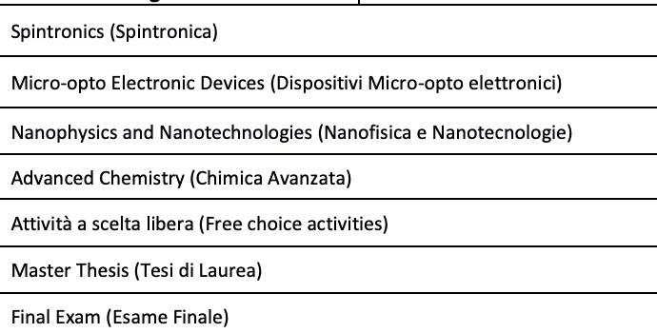
Materials Physics and Devices
Il curriculum denominato 'Materials Physics and Devices' fa riferimento alle applicazioni tecnologiche alla Fisica della Materia, ed ha l'obiettivo di preparare gli studenti all'inserimento diretto nel mondo produttivo delle alte tecnologie e anche all'accesso al settore della ricerca in campo Industriale a livello nazionale e internazionale!!
E’ un corso di Fisica della Materia, dei Materiali e delle tecnologie correlate!

Slide 8
FISICA primo anno sd semestre
Impariamo a leggere la didattica programmata. Quando il riquadro con scritto 1 (una materia) corrisponde a più di una materia vuol dire che lo studente è libero di scegliere tra quelle proposte

Slide 9
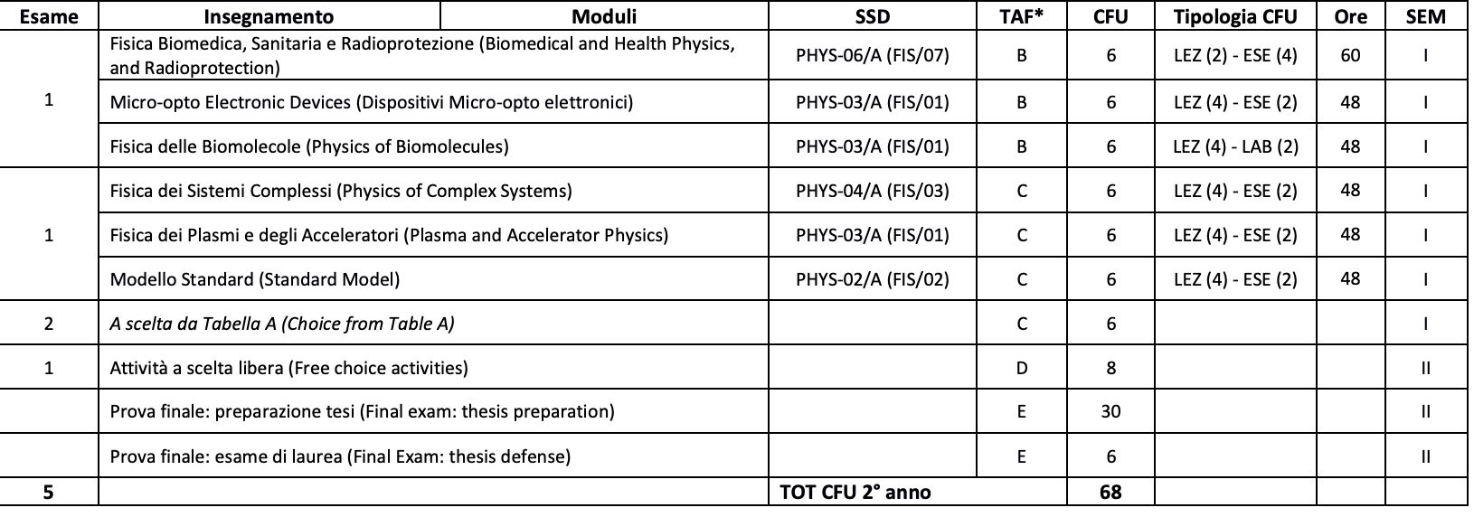
FISICA secondo anno pr semestre
una scelta su tre corsi disponibili, + due scelte libere dalla tabella A

Slide 10
FISICA secondo anno pr semestre -scelta
2 scelte tra 5 materie disponibili

Slide 11
Secondo semestre secondo anno
Libero da corsi e completamente dedicato alla preparazione della tesi.
Sono riservati alla preparazione della tesi ben 30 CFU
Mentre 6 sono riservati all’esame finale!

Slide 12
Possibili percorsi
Il Curriculum interamente in inglese è uno dei possibili percorsi offerti!
Inoltre dalla scelta delle materie è possible personalizzare diverse possibilità…
Vediamo in dettaglio alcuni possibili percorsi ottenibili da questa nuova struttura flessibile!

Slide 13
Percorso di Fisica della (1) Materia sperimentale e (2) teorica
Spectroscopy Laboratory (1) / Teoria Quantistica dei Campi (2)
Fisica Statistica
Quantum Optics and Technologies
Micro-opto Electronic Devices (1) / Fisica delle Biomolecole (2)
Fisica dei Sistemi Complessi
Advanced Chemistry
Nanophysics and nanotechnologies

Slide 14
Percorso di (3*) Fisica Nucleare e Particellare
Bilanciato teorico-sperimentale, e tunabile
Teoria Quantistica dei Campi
Laboratorio di Fisica Nucleare
Fisica delle Particelle
Fisica Biomedica, Sanitaria e Radioprotezione
Modello Standard / Fisica dei Plasmi e degli Accelerator (teorico / sperimentale)
Relatività Generale
Astrofisica

Slide 15
Percorso (4) Fisica Sistemi disordinati
Spectroscopy Laboratory
Fisica Statistica
Quantum Optics and Technologies
Fisica delle Biomolecole
Fisica dei Sistemi Complessi
Advanced Chemistry
Modelli Matematici per i Sistemi Biologici

Slide 16
Percorso (5) Fisica Medica
Spectroscopy Laboratory
Laboratorio di Fisica Nucleare
Quantum Optics and Technologies
Fisica Biomedica, Sanitaria e Radioprotezione
Fisica dei Plasmi e degli Acceleratori
Advanced Chemistry
Modelli Matematici per i Sistemi Biologici

Slide 17
Percorso (6) Teorico
Teoria Quantistica dei Campi
Fisica Statistica
Quantum Optics and Technologies
Fisica delle Biomolecole
Modello standard / Fisica dei sistemi complessi
Relatività Generale
Modelli Matematici per I Sistemi Biologici

Slide 18
Prospettive
Tutti i percorsi consentono di accedere al Dottorato di Ricerca in Fisica e ai corsi di specializzazione.
Ogni percorso fornisce dei vantaggi in particolari settori del mondo del Lavoro, anche se la lista di Fisici che operano in settori differenti dalla propria specializzazione sarebbe più lungo di questa presentazione…..vista la flessibilità del ruolo del Fisico

Slide 19
Ammissione
Possesso di una laurea Triennale in Fisica o un numero di CFU minimo che di fatto è equivalente a una laurea Triennale in Fisica.
Una votazione non inferiore a 95/110 consente l’iscrizione senza verifica, altrimenti colloquio
Livello di conoscenza della Lingua inglese B2 (recuperabile con Rosetta Stone)

Slide 20
Conclusione
Due Curricula in lingua Inglese e Italiano-Inglese
6 possibili percorsi consigliati
Ammissione con laurea in Fisica o equivalente
Nessun esame di verifica delle conoscenze iniziale per gli studenti con voto di laurea $≥$ 90

